Slide 1


Slide 2
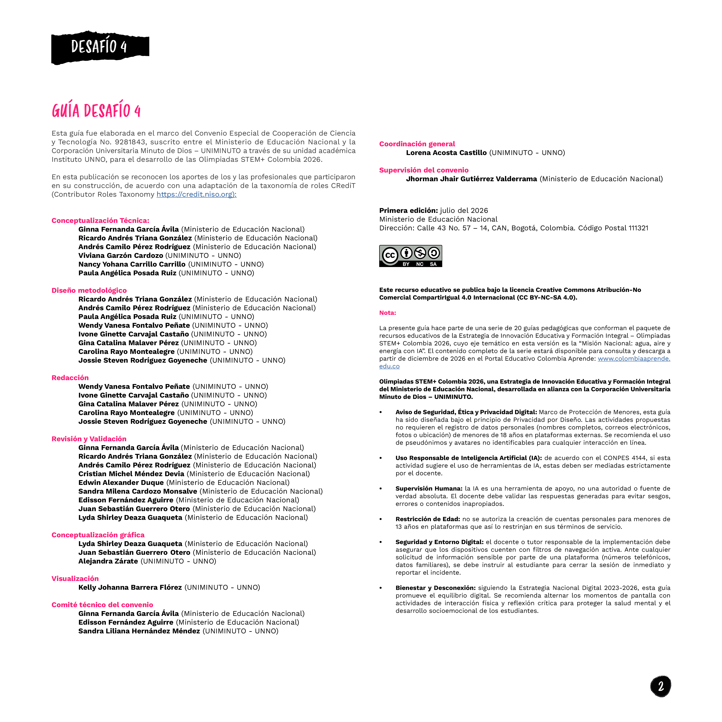

Slide 3


Slide 4
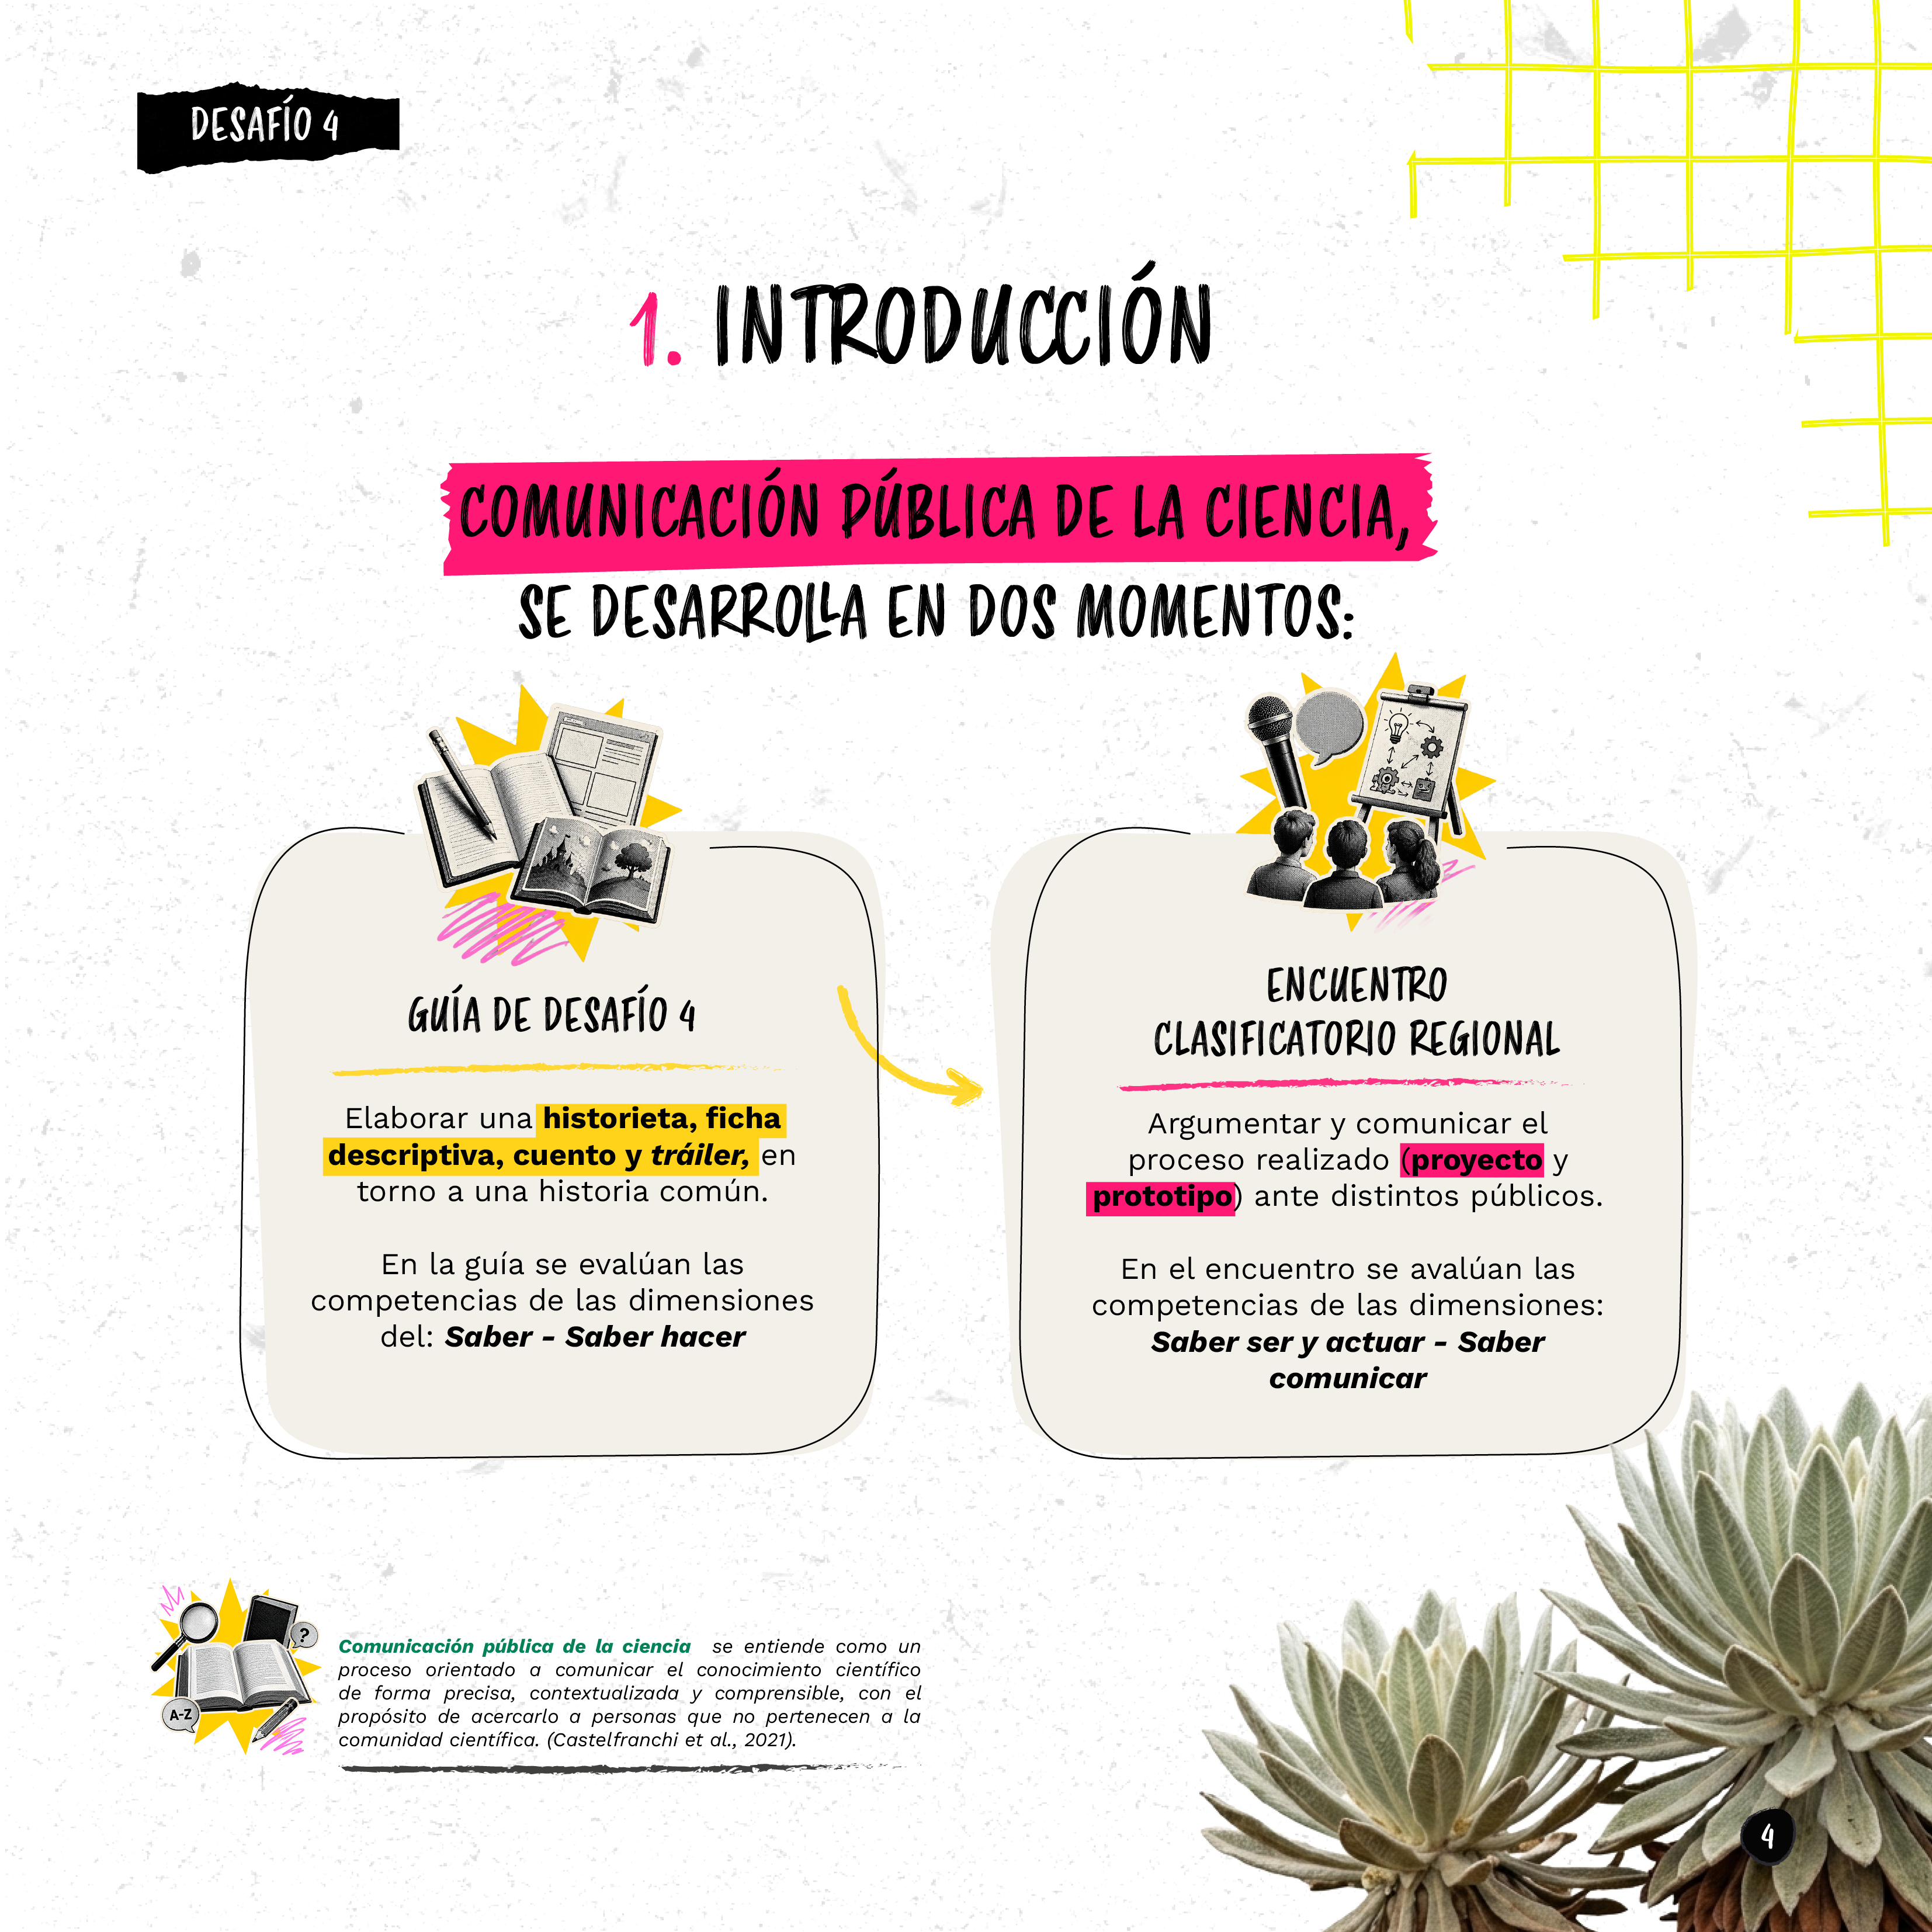

Slide 5


Slide 6
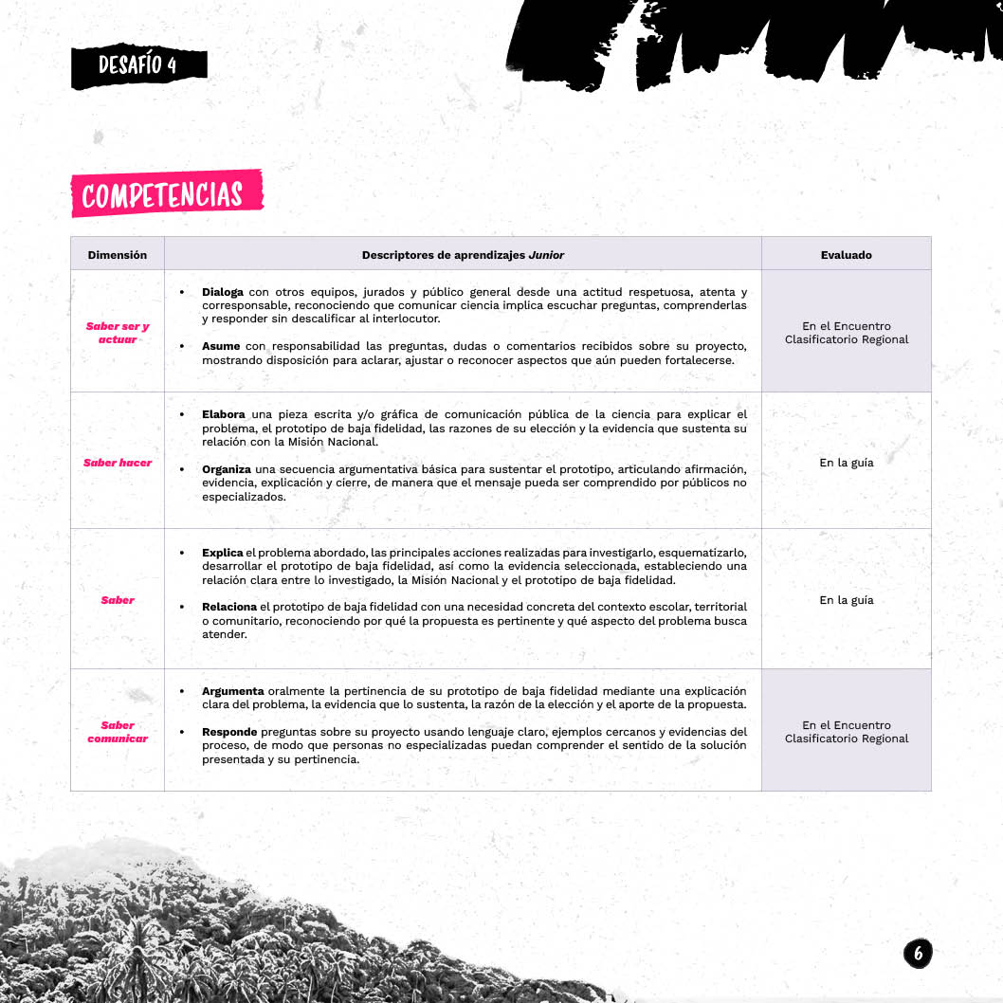

Slide 7
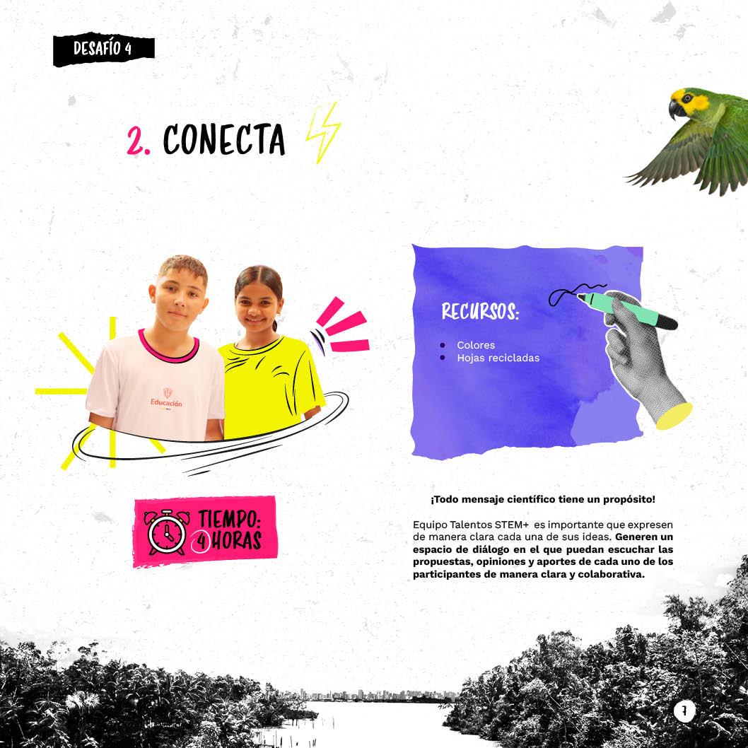

Slide 8
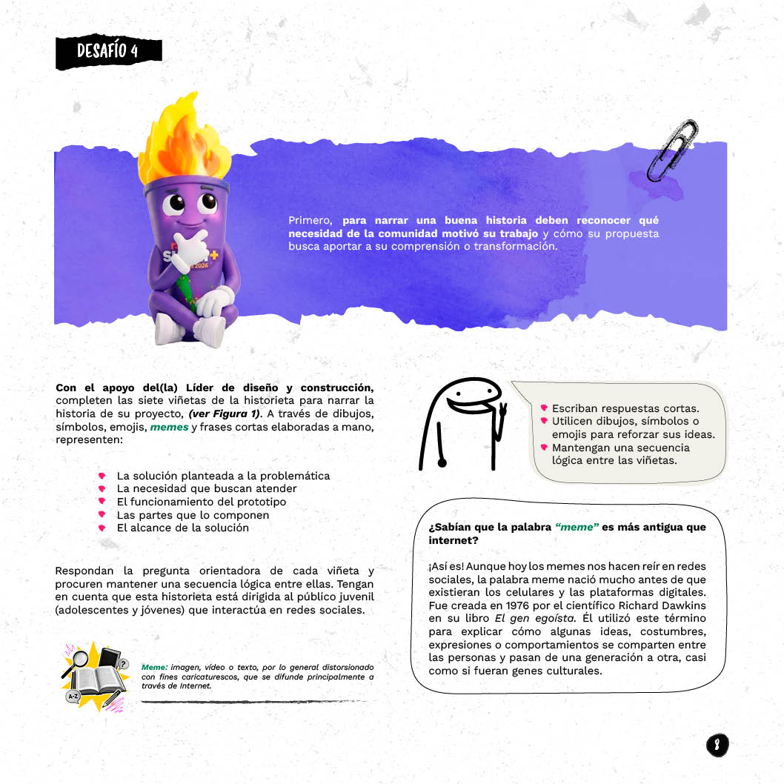

Slide 9
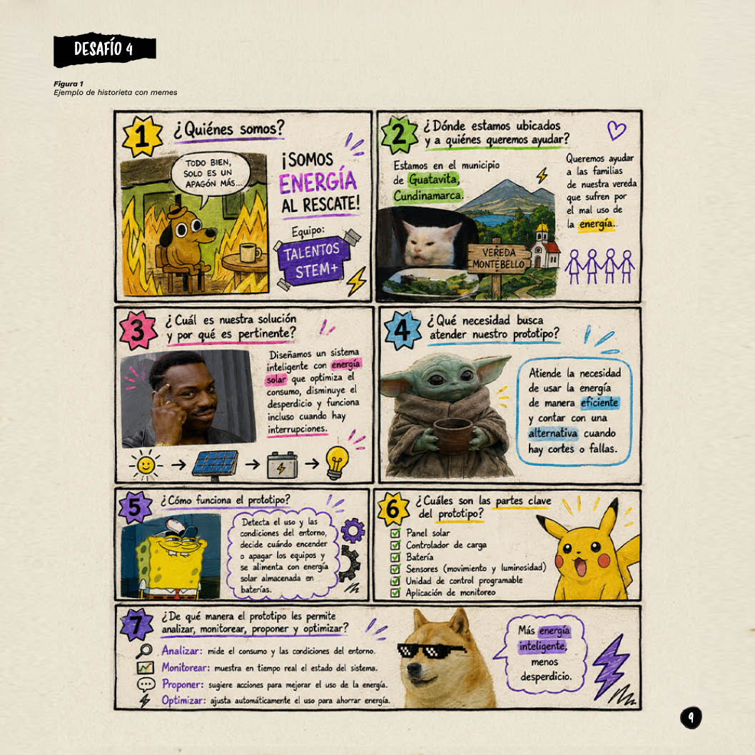

Slide 10
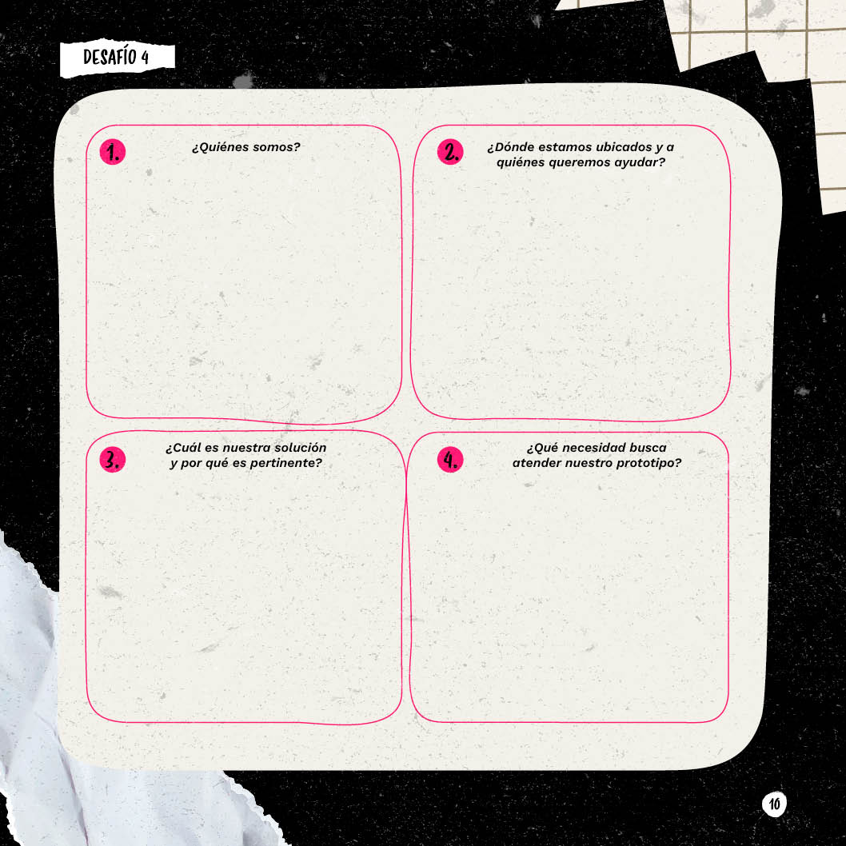
Inserten el dibujo, símbolo, emoji ,meme y en una frase escriban el nombre del Equipo STEM+
Inserten el dibujo, símbolo, emoji ,meme y en una escriban su ubicación y la población beneficiada con su solución. Máx. 20 palabras
Inserten el dibujo, símbolo, emoji ,meme y en una frase escriban cuál es su prototipo y cómo contribuye a la población beneficiada. Máx. 20 palabras
Inserten el dibujo, símbolo, emoji ,meme y en una frase expliquen qué situación, dificultad o necesidad busca mejorar la solución. Máx. 20 palabras

Slide 11

Inserten el dibujo, símbolo, emoji ,meme y en una frase enfóquense en el mecanismo o proceso que utiliza para cumplir la función
Inserten el dibujo, símbolo, emoji ,meme y en una frase expliquen qué partes son fundamentales para que el prototipo cumpla con su función. Máx. 20 palabras
Inserten el dibujo, símbolo, emoji ,meme y en cuatro frases(una para cada acción) describan como el prototipo permite analizar, monitorear, proponer y optimizar. Máx. 80 palabras

Slide 12
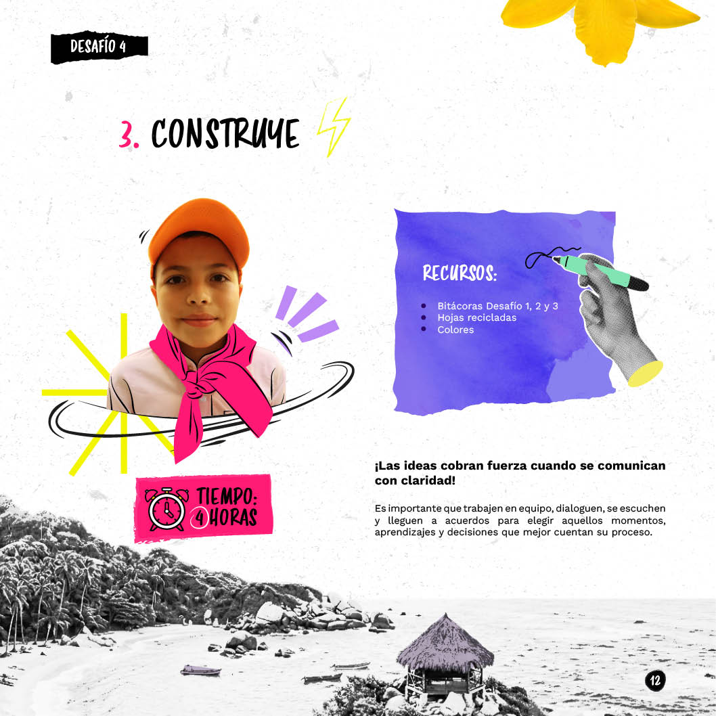

Slide 13
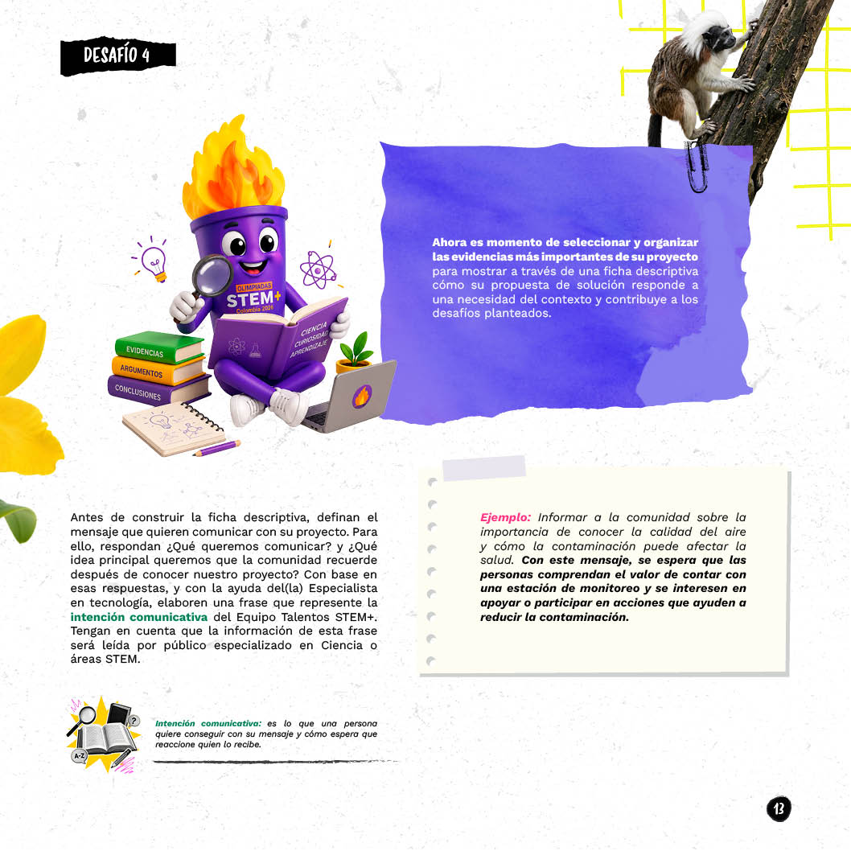

Slide 14
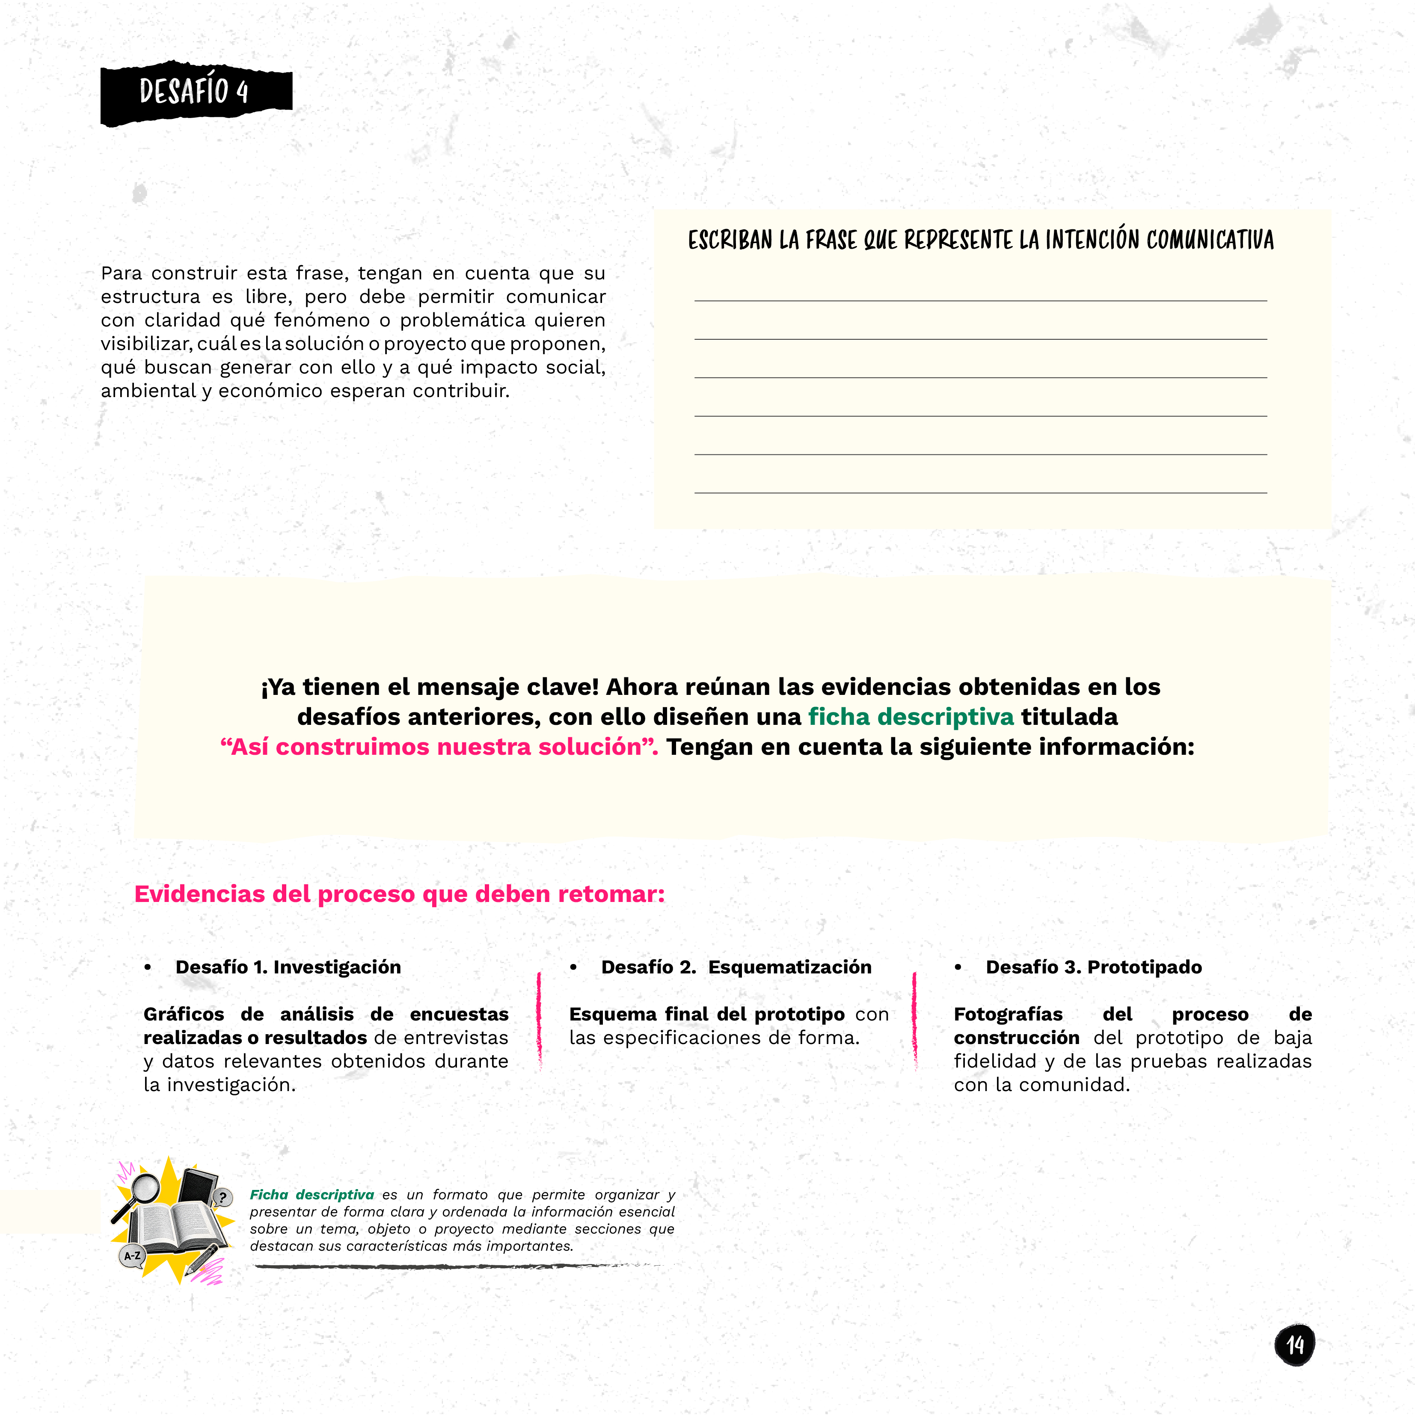
Escriban aquí la frase

Slide 15
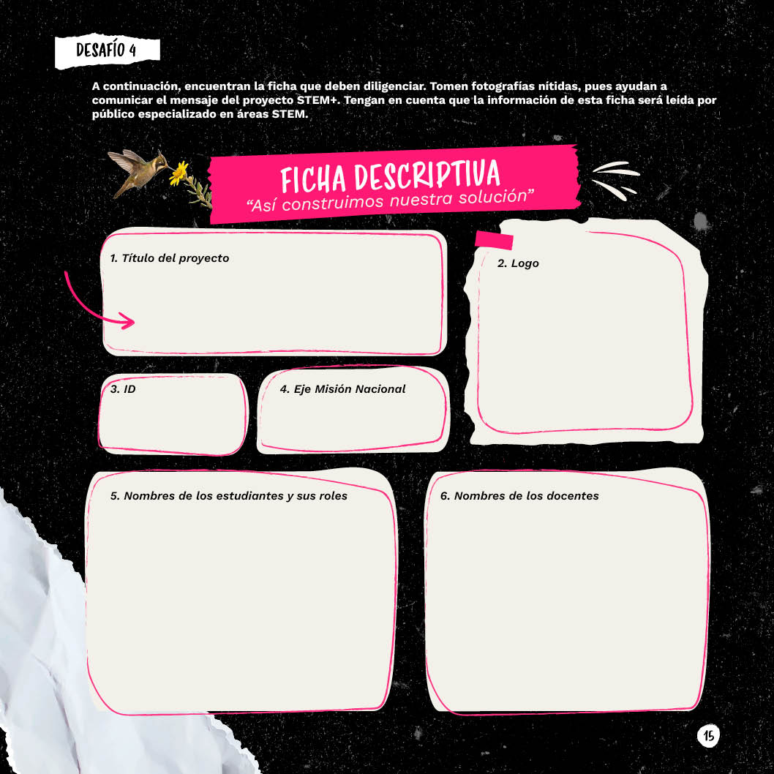
Escriban el título del proyecto
Inserten el logo que fue diseñado en el Desafío 1
Escriban el ID
Escriban el eje de la Misión Nacional agua, aire o energía
Escriban el nombre de los estudiantes integrantes del Equipo Talentos STEM+ y el rol que asume cada uno
Escriban el nombre de los Profes STEM+

Slide 16
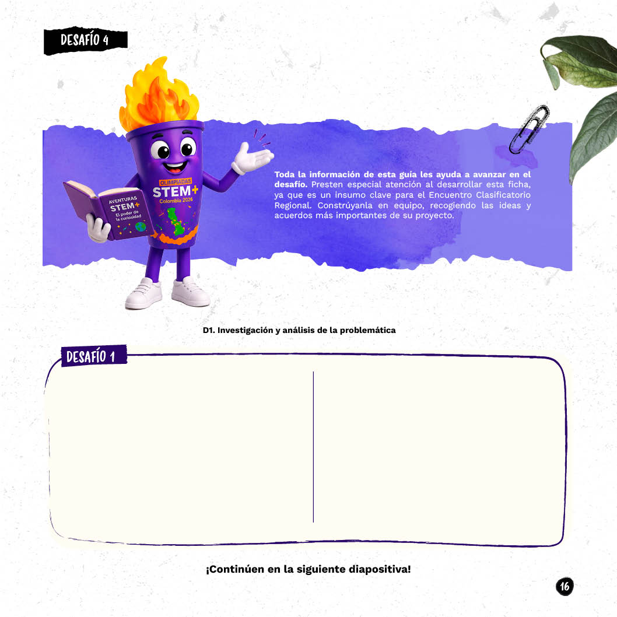
Inserten una fotografía de uno de los gráficos realizados en el Desafío 1
Inserten una fotografía de los datos relevantes obtenidos en el Desafío 1

Slide 17
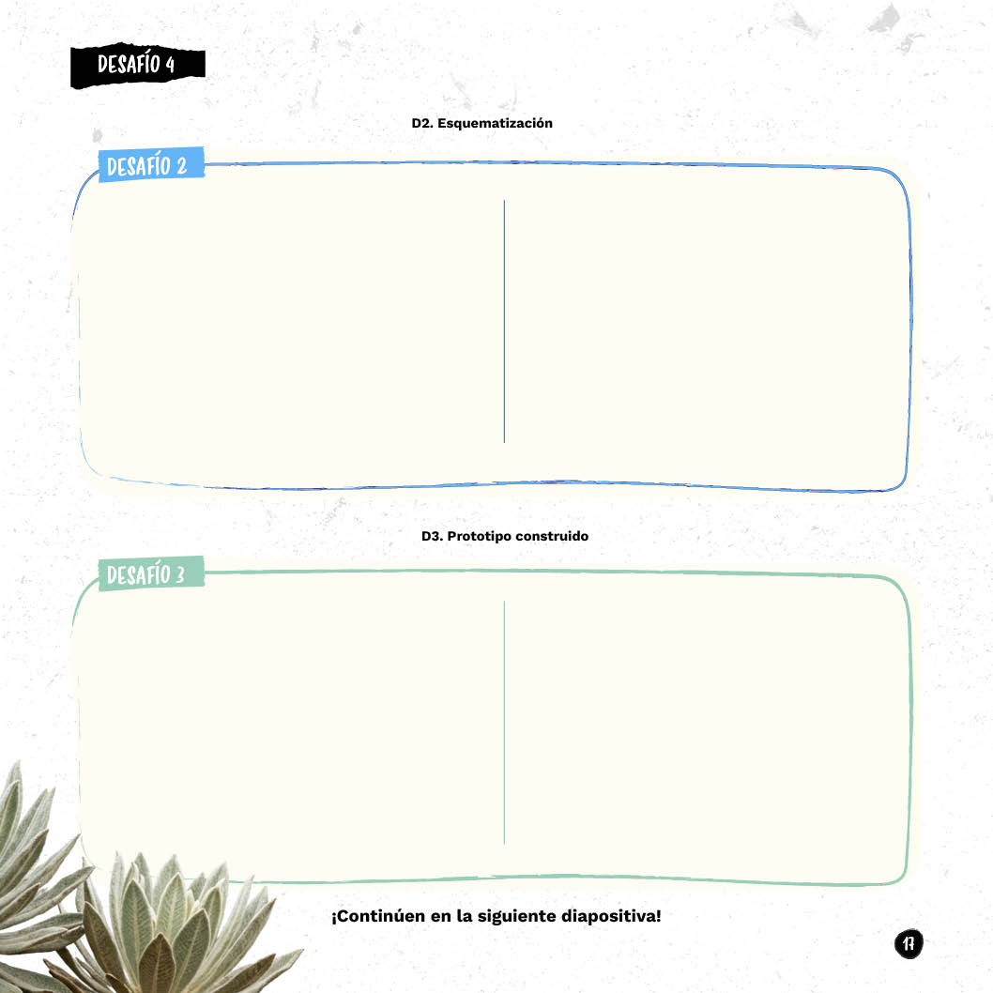
Inserten una captura de pantalla de la bitácora
Categoría A Junior: “Nuestro prototipo será”.
Categoría B Junior: "Justificación tipo de prototipo”.
Desafío 2
Inserten una fotografía del esquema final construido en el Desafío 2
Inserten una fotografía del proceso de construcción del prototipo de baja fidelidad
Desafío 3
Inserten una fotografía del prototipo de baja fidelidad construido

Slide 18
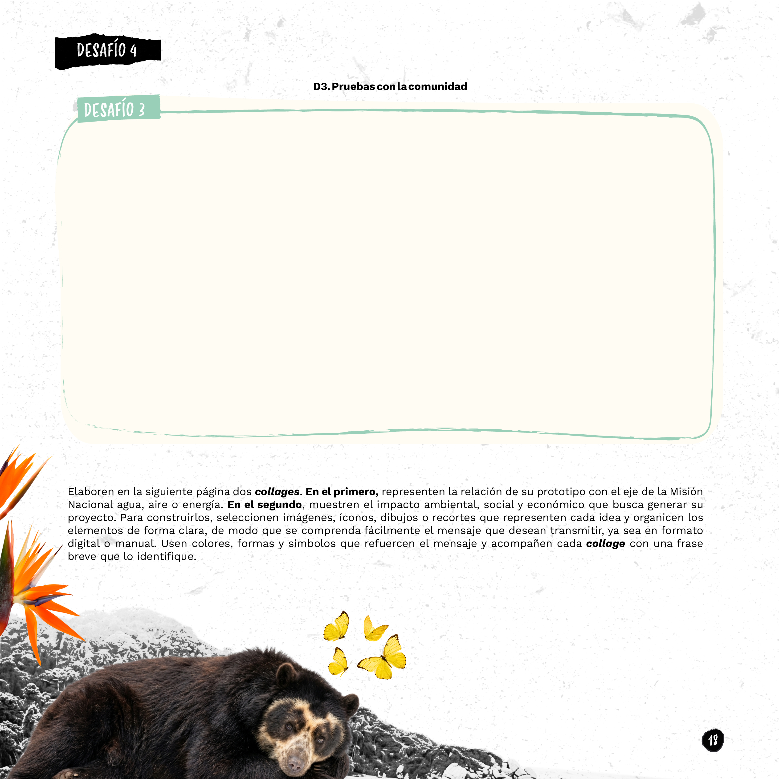
Inserten una fotografía de la comunidad interactuando con el prototipo de baja fidelidad

Slide 19

Inserten el collage y la frase que dé respuesta a la pregunta
Inserten el collage y la frase que dé respuesta a la pregunta

Slide 20
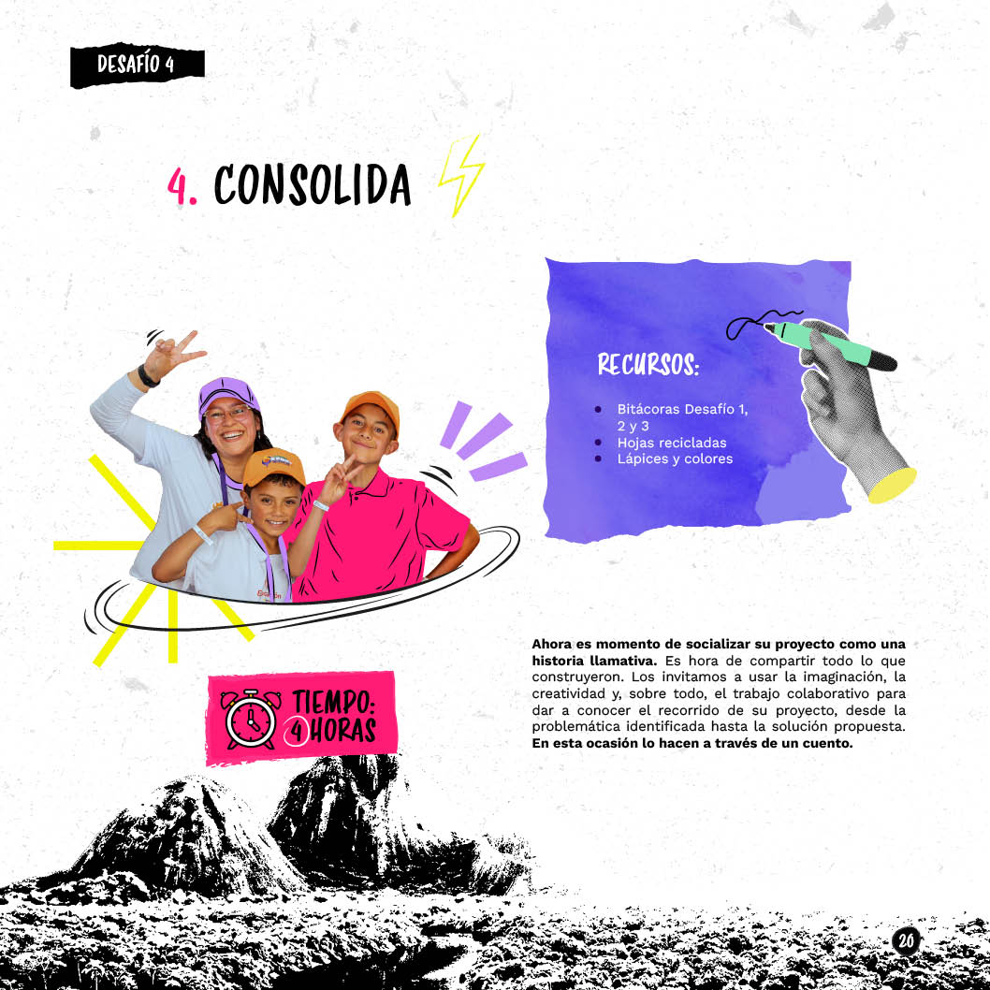

Slide 21
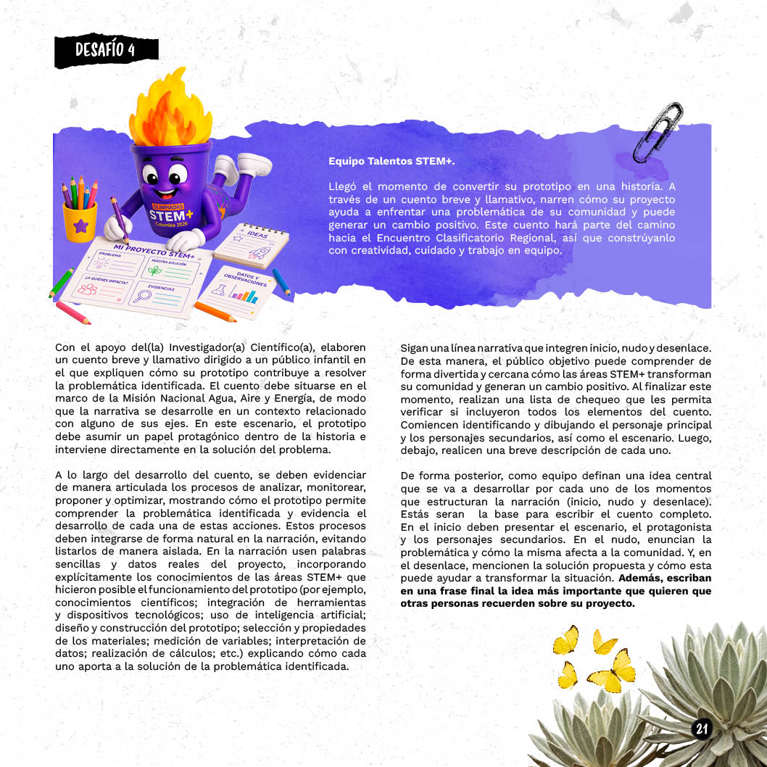

Slide 22

Inserten el dibujo de los personajes
Describan los personajes

Slide 23

Inserten el dibujo del escenario
Describan el escenario

Slide 24
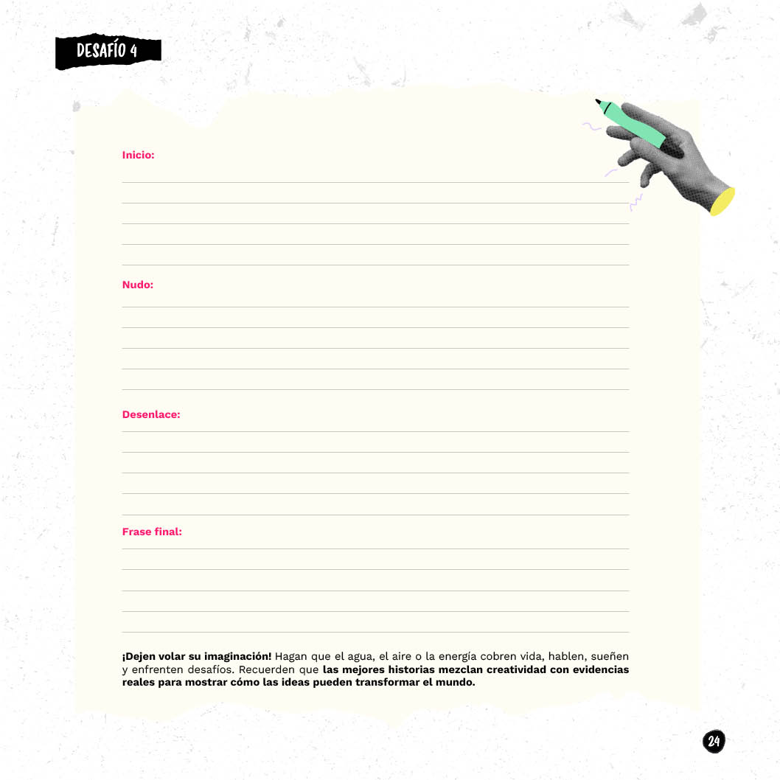
Escriban aquí la idea central por cada parte del cuento
Escriban el escenario, los personajes y el protagonista
Escriban la problemática y cómo afecta a la comunidad
Escriban la propuesta de solución y como ayuda a transformar la situación
Escriban la frase más importante que quieren que otros recuerden

Slide 25
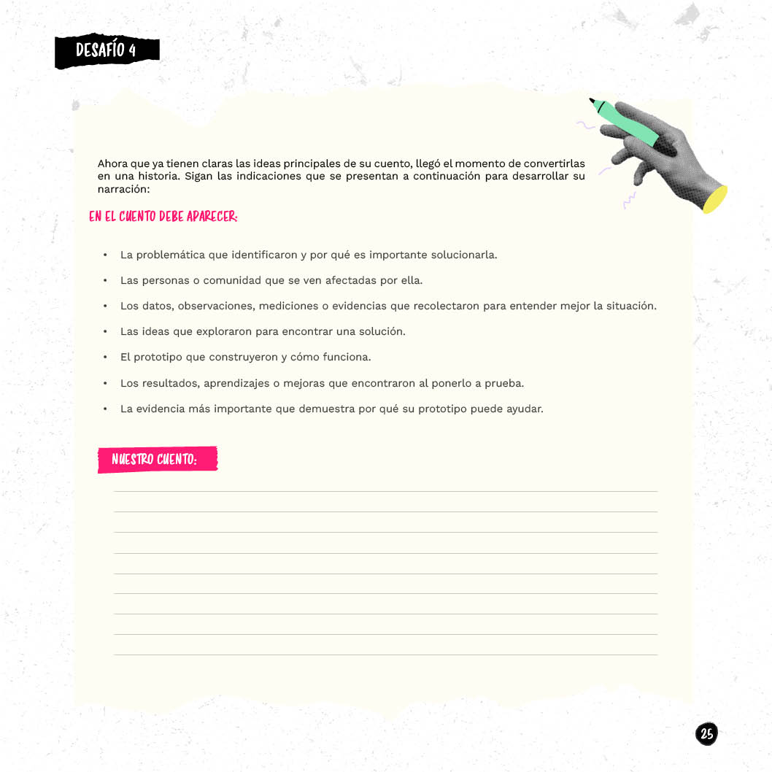
Escriban el cuento

Slide 26

Continúen escribiendo el cuento
De ser necesario, dupliquen una sola vez esta diapositiva

Slide 27
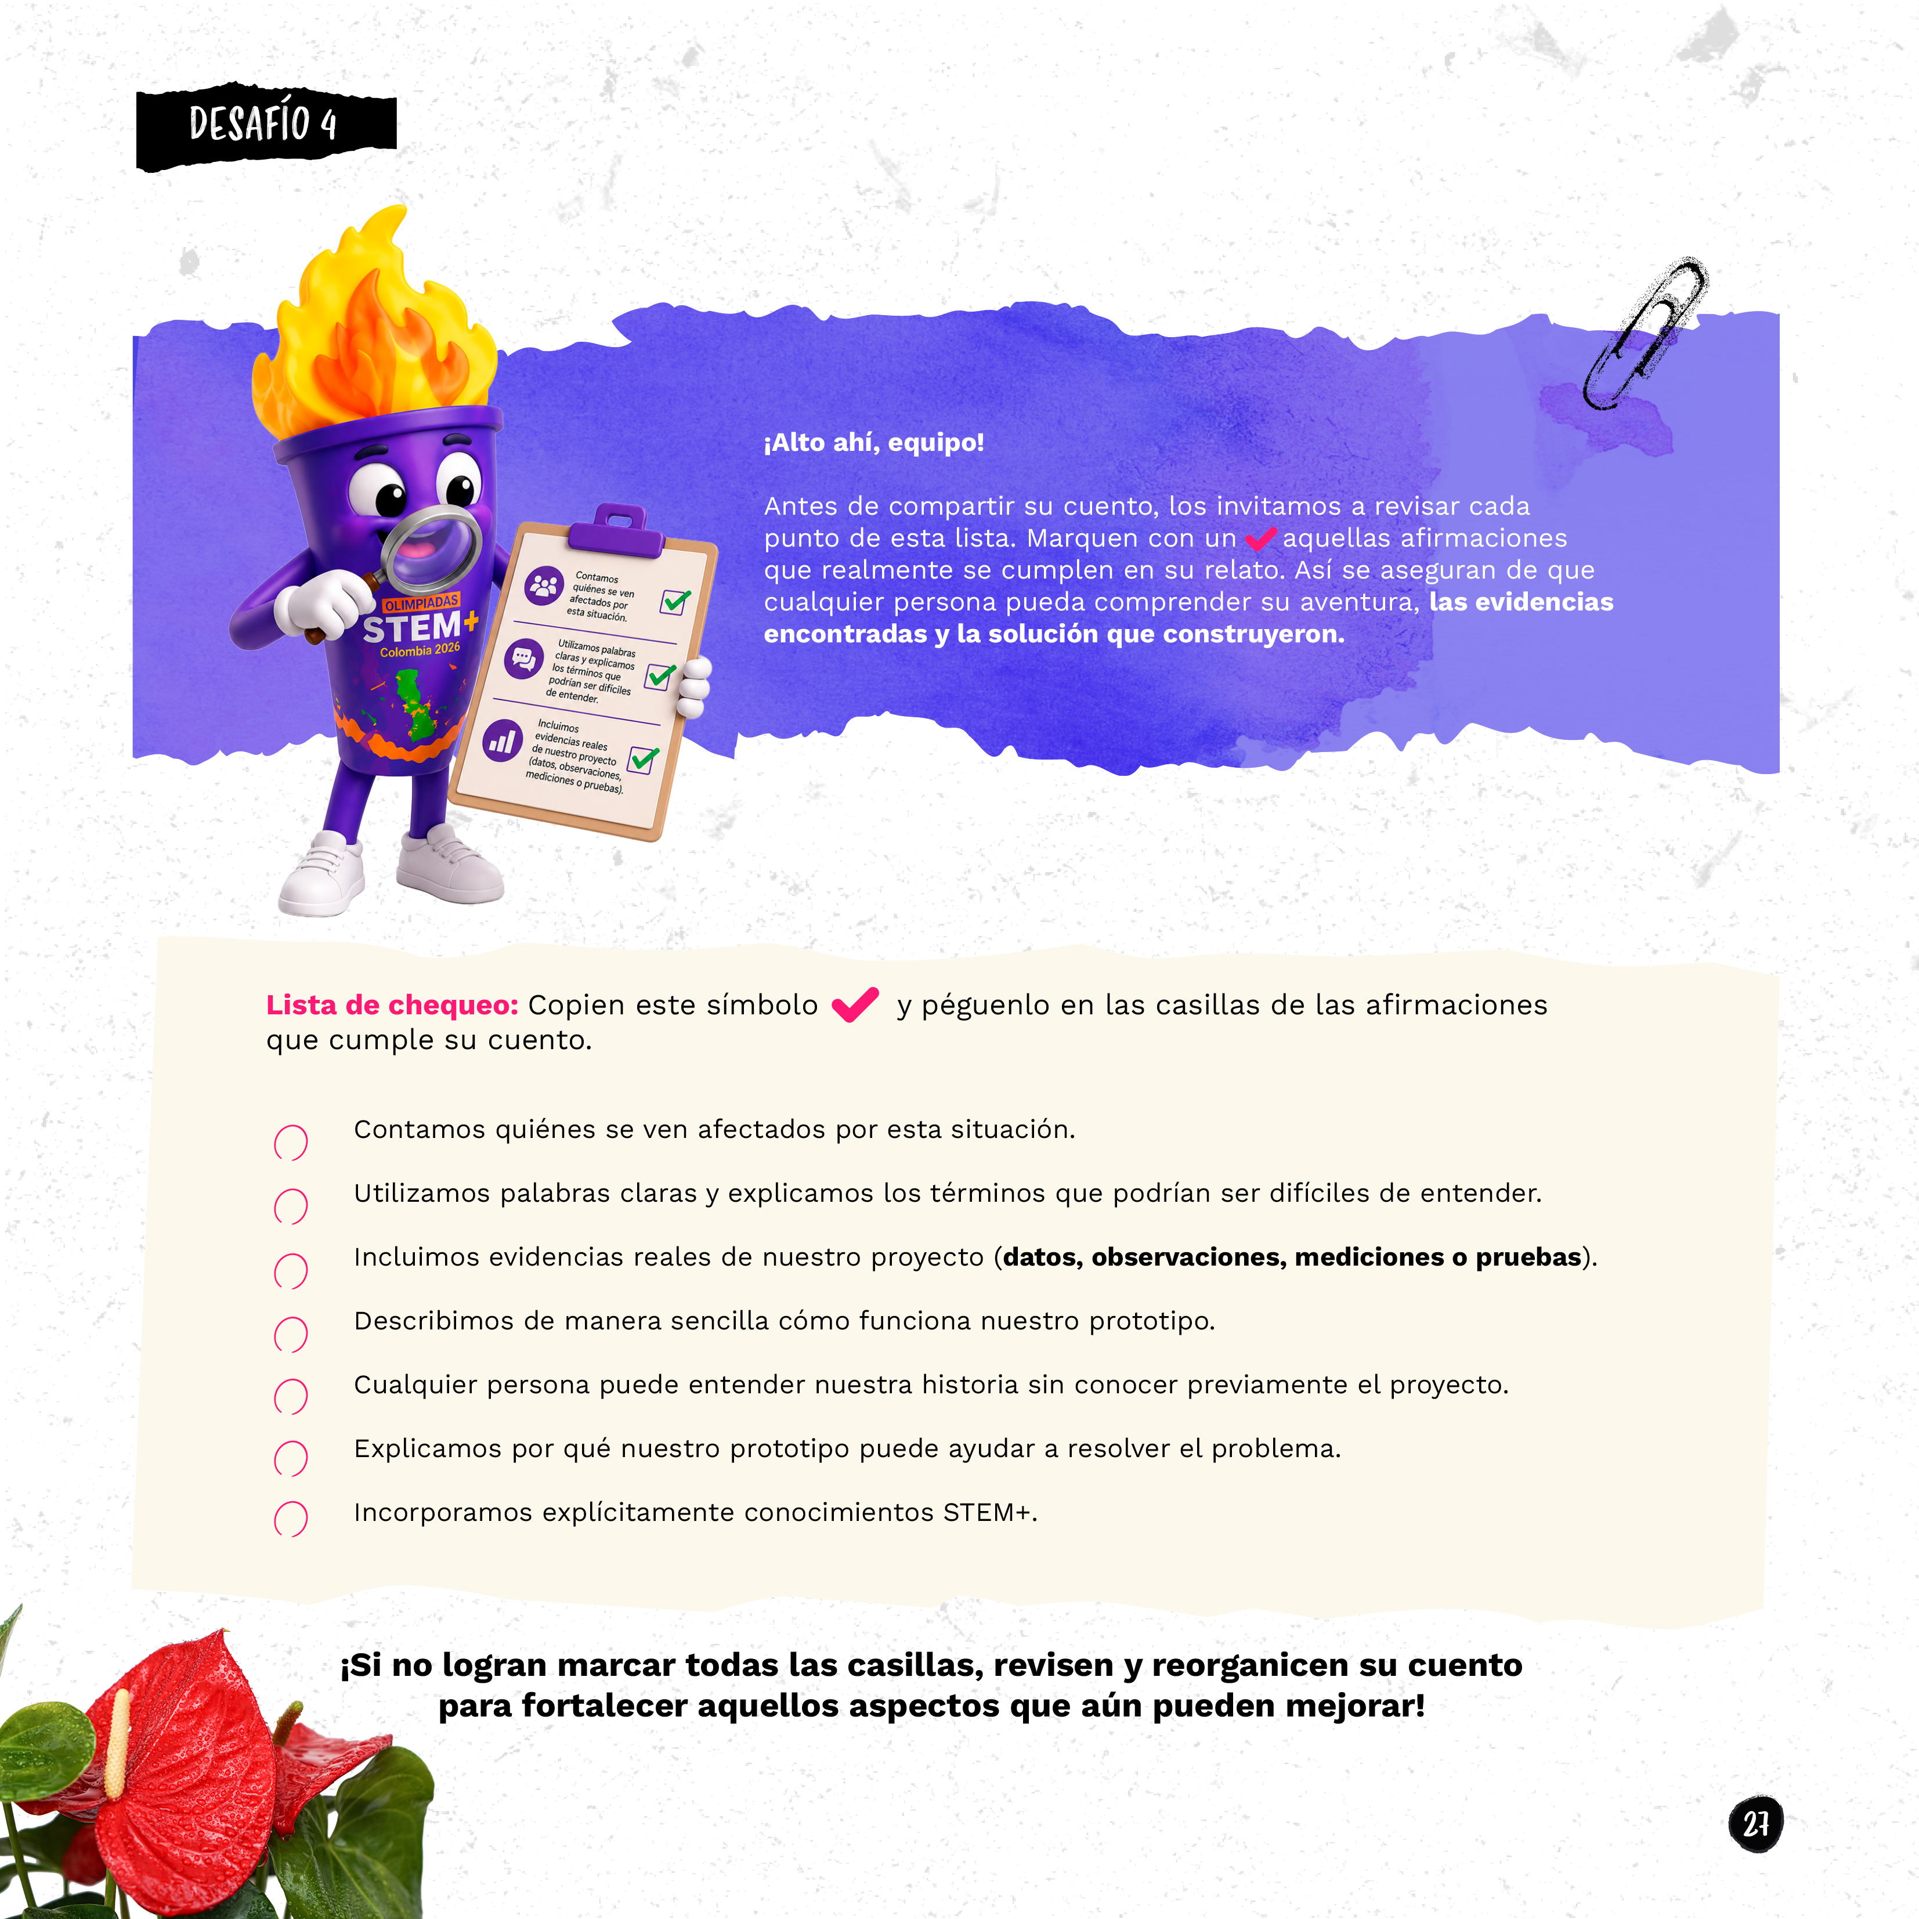


Slide 28
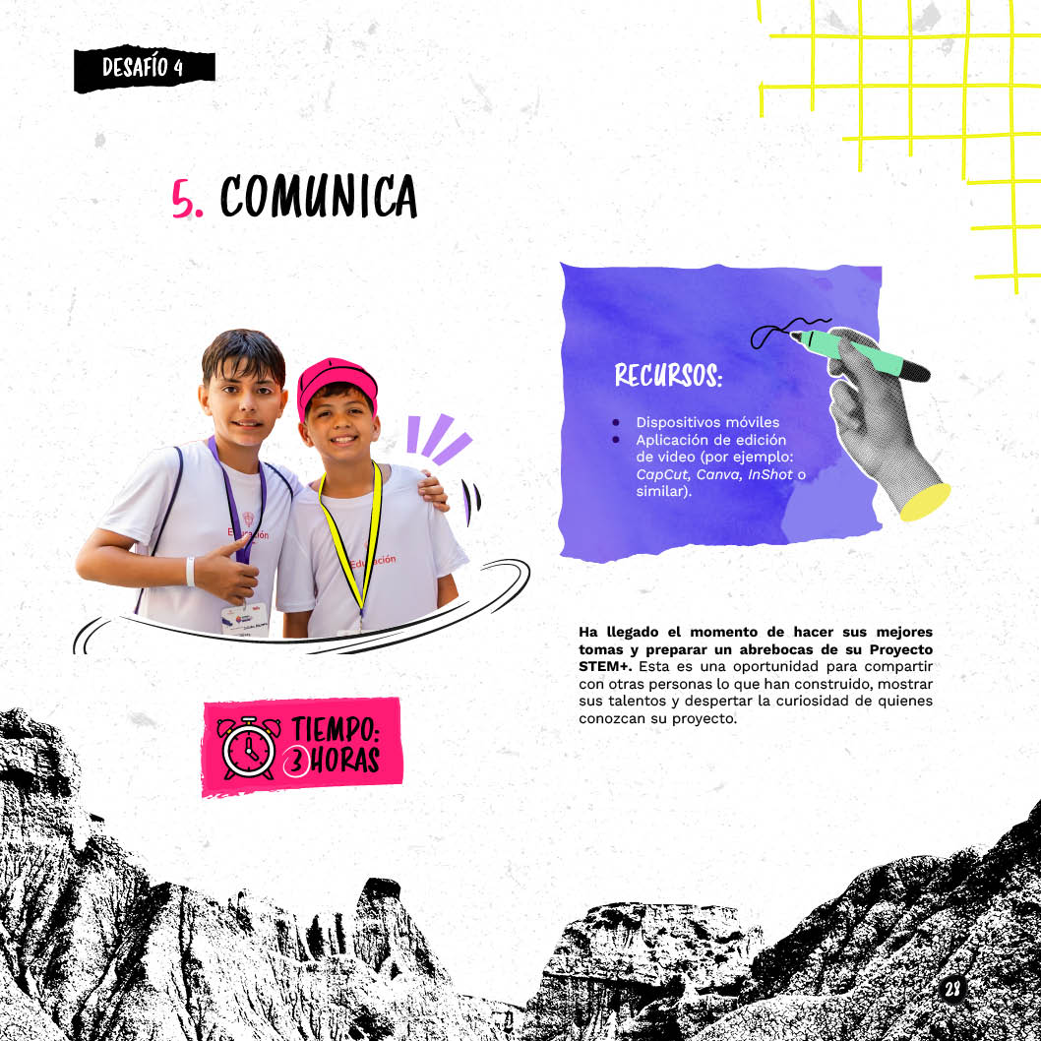

Slide 29
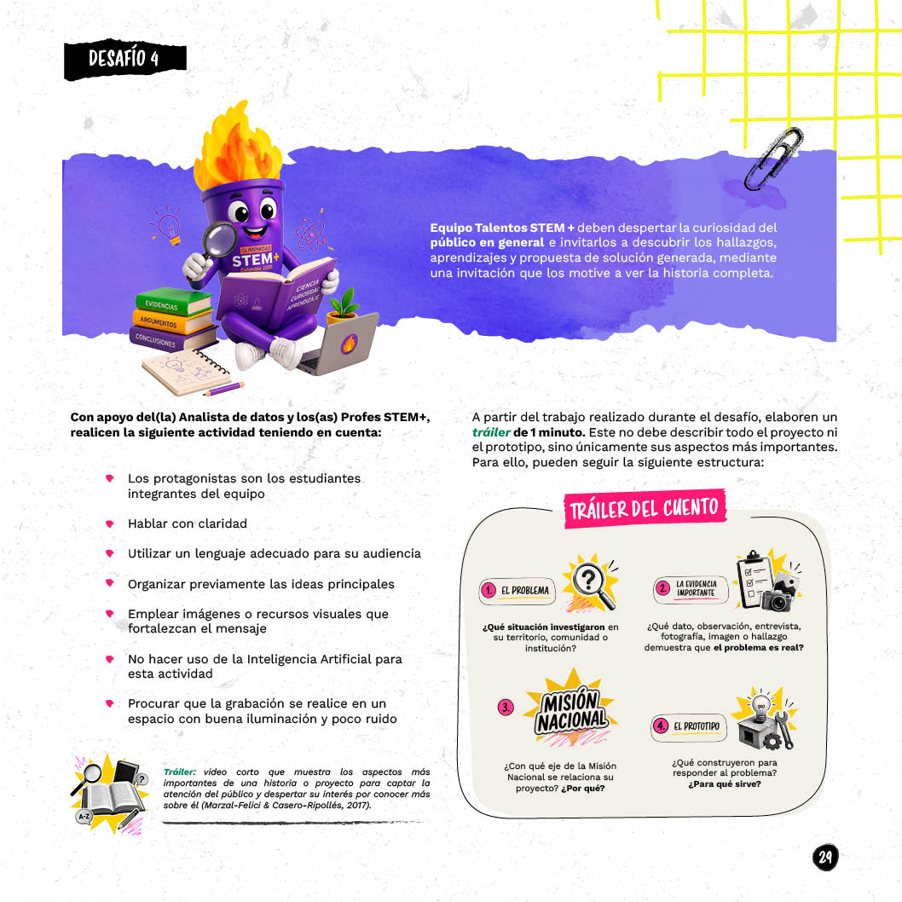

Slide 30
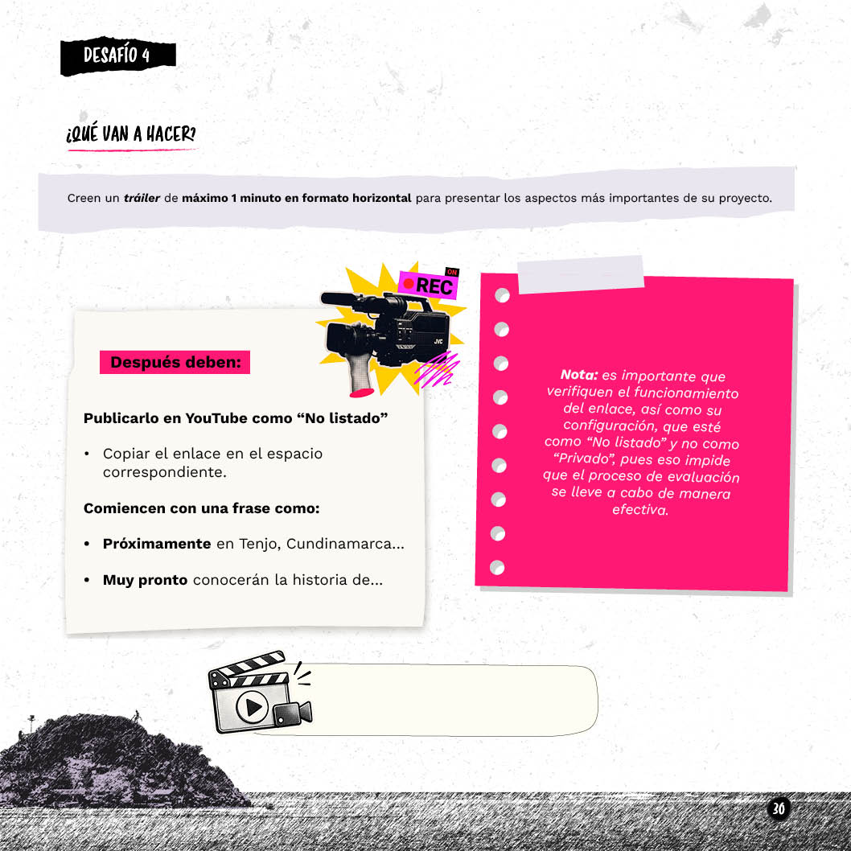
Inserten el enlace de YouTube del tráiler

Slide 31
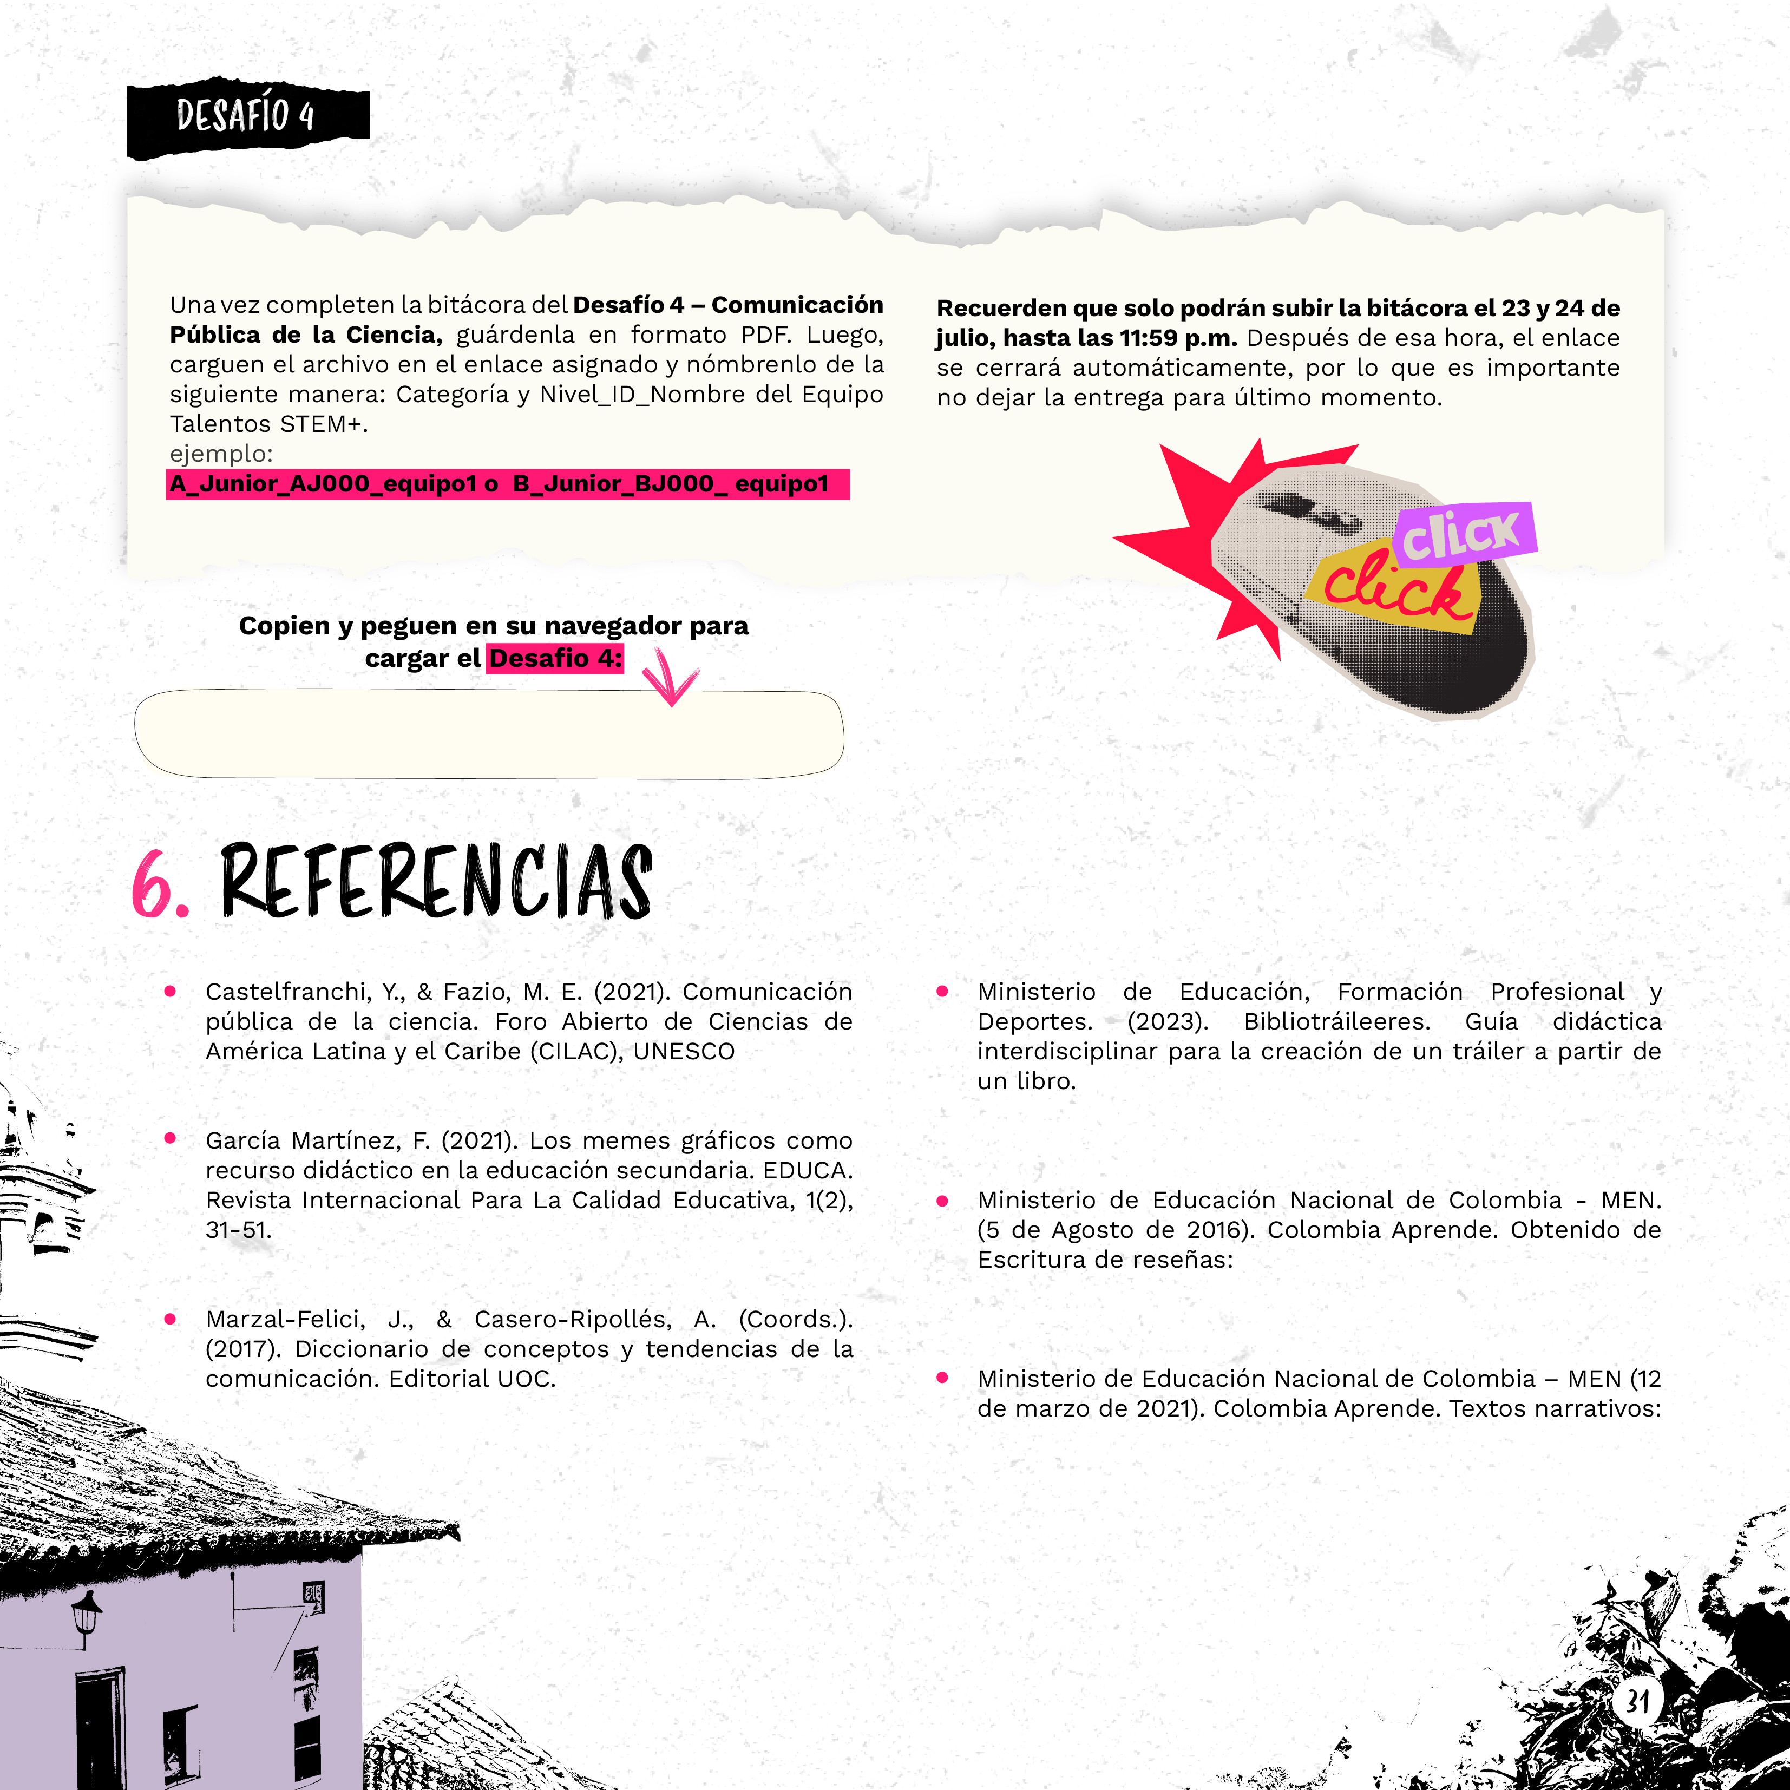
http://encuestas.uniminuto.edu/index.php/816557?lang=es
PolicyPapers-CILAC-ComunicacionPublicaCiencia-ES.pdf
https://l1nq.com/8sdnyzg
https://revistaeduca.org/educa/article/view/12/13
https://l1nq.com/aj2j1dp
https://l1nq.com/pf6z9ac

Slide 32


